Slide 1


A en rire
N° 24 par Lande

Slide 2

Pour le rafraichir

Slide 3

Surtout ne racontes à personne
que la nudité est interdite à
planète ? Car des sanctions
s’impose car il n’aime pas cela ?

Slide 4
Voltaire avait bien raison

Slide 5
1 le Voleur ordinaire :
C’est celui qui vous vole,
votre argent ,votre vélo,
votre parapluie ….

Slide 6
2 le Voleur politique:
C’est celui qui vous vole,
votre avenir , vos rêves ,
votre savoir ,votre salaire ,
votre éducation , votre éducation
votre santévotre force ,
votre sourire …
votre sourire

Slide 7


Slide 8

La grande différence entre
ces deux types de voleurs

Slide 9

C’est que le voleur ordinaire
vous choisit pour voler
votre bien

Slide 10
Tandis que le voleur politique,
c’est vous qui le choisissez
pour qu’il vous vole .

Slide 11
Et l’autre grande différence ,
qui n’est pas des moindres ,

Slide 12
C’est que le voleur politique
est le plus souvent protégé
par une escorte de police .

Slide 13
Ne vous leurrez pas , en tous
pays c’est la même chose !

Slide 14
Car certains pays , vont
droit à une dictature , et y
Imposer plus de prélèvements
au détriment des plus pauvres!

Slide 15
Les pauvres doivent rester pauvres
et les riches de plus en plus riches
? ?

Slide 16


Slide 17


Slide 18


Slide 19




Slide 20
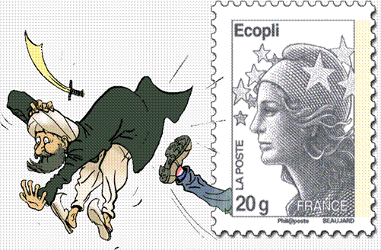

Slide 21


Slide 22


Slide 23


Slide 24


Slide 25
C’était
A en rire
par Lande

